Slide 1
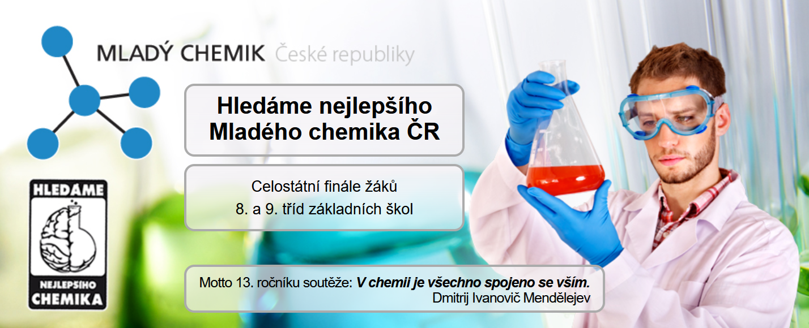
Hledáme nejlepšího mladého chemika
Investice do budoucnosti chemie
Největší chemická soutěž pro žákyně a žáky 8. a 9. tříd ZŠ v České republice

Slide 2
Budoucnost chemie začíná dnes
Unikátní soutěž, která spojuje mladé nadšence pro chemii s budoucností tohoto oboru.
Chemie je základem inovací a tato soutěž je klíčovým krokem k tomu, jak motivovat mladou generaci k vědeckým objevům.

Slide 3
Pořadatel soutěže
Organizátorem soutěže je Svaz chemického průmyslu ve spolupráci s Univerzitou Pardubice a partnerskými středními školami.
Soutěž se koná již od roku 2007 a jejím cílem je objevovat a podporovat nové talenty v chemii.
Díky spolupráci s partnery z celého chemického průmyslu působíme na celostátní úrovni, což zajišťuje maximální dopad soutěže.

Slide 4
Soutěž se zrodila v Pardubicích.
SPŠCH v Pardubicích spolu se společností Synthesia uspořádaly první ročník.
Soutěž se stala tradicí a úspěšně se rozrostla napříč republikou.

Slide 5
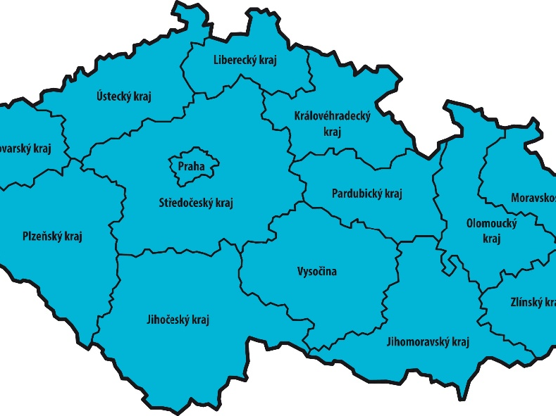
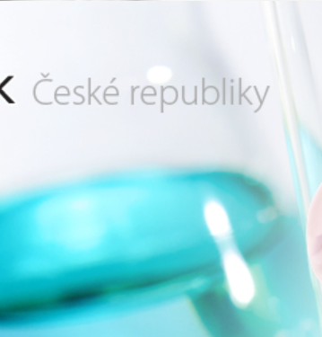
REGIONÁLNÍ KOLA
SPŠCH Brno
MSŠCH Praha
SPŠCH Pardubice
SOŠTZ Lovosice
SPŠ Hranice
SŠLCH Olomouc
SPŠCH Ostrava
ISŠ-COP Valašské Meziříčí
SUPŠ Karlovy Vary
SPŠ Otrokovice
SŠO České Budějovice

Slide 6
Co soutěž přináší?
Soutěž přispívá k popularizaci chemie mezi mladými lidmi a posiluje vztah mezi školami a průmyslem.
Soutěž zvyšuje zájem žáků o chemii a přírodní vědy, což může vést k tomu, že si žáci zvolí chemii jako svůj hlavní studijní obor na střední nebo vysoké škole.
Mladí chemici mají možnost setkat se s odborníky z praxe a získat přehled o kariérních možnostech v chemickém průmyslu

Slide 7
Jak soutěž funguje?
Soutěž probíhá ve třech kolech: okresní, krajské, regionální a celostátní finále.
1. Okresní kolo – teoretický test na základních školách.
2. Krajské kolo – teoretický test na středních školách, organizované školou v regionu.
3. Regionální kolo – laboratorní úloha na středních školách, rovněž organizované školou v regionu.
Z regionálního kola postupují nejlepší řešitelé ze všech regionů do celostátního finále, kde se na Fakultě chemicko-technologické v Pardubicích utkají o titul Nejlepšího mladého chemika.

Slide 8

Chemie všude kolem nás

Slide 9
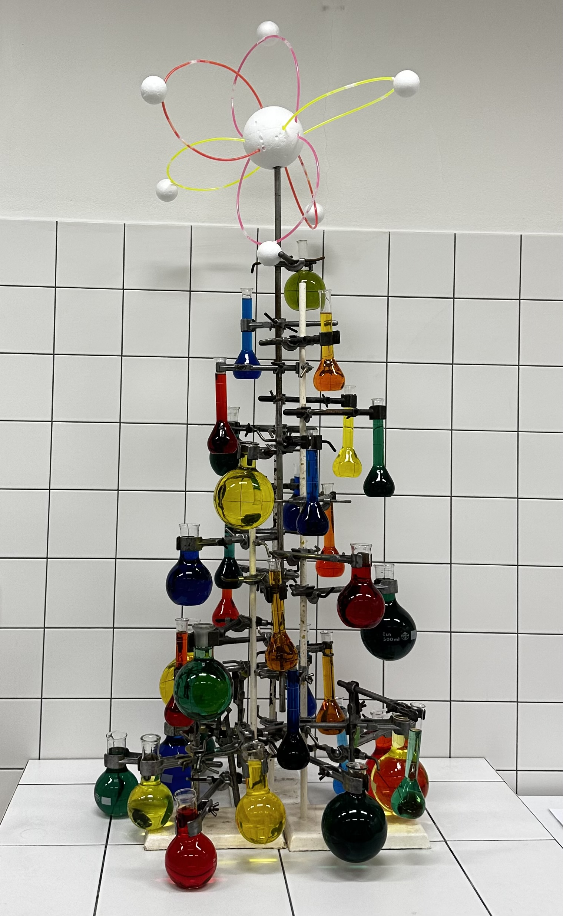
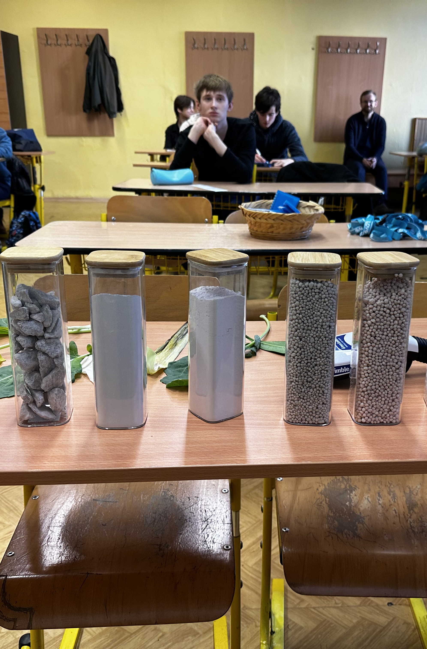
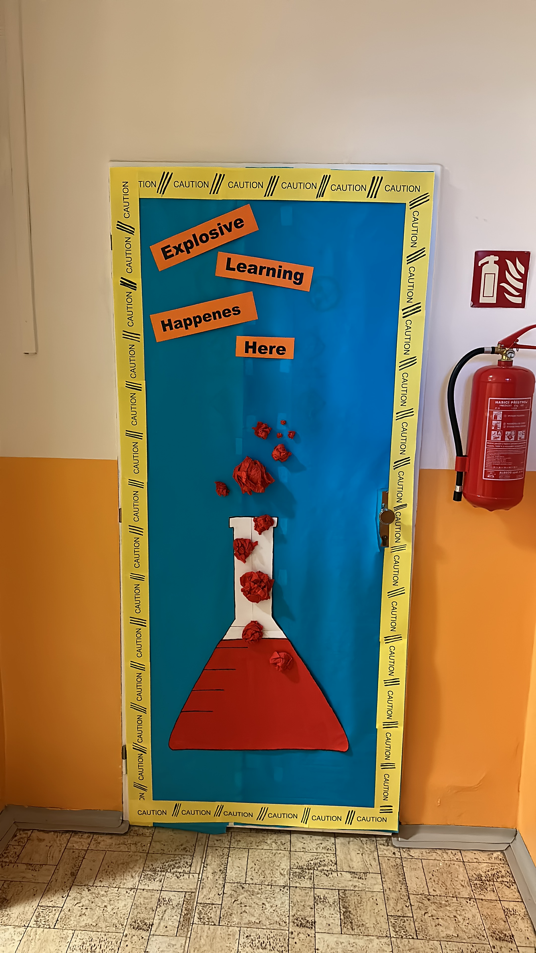
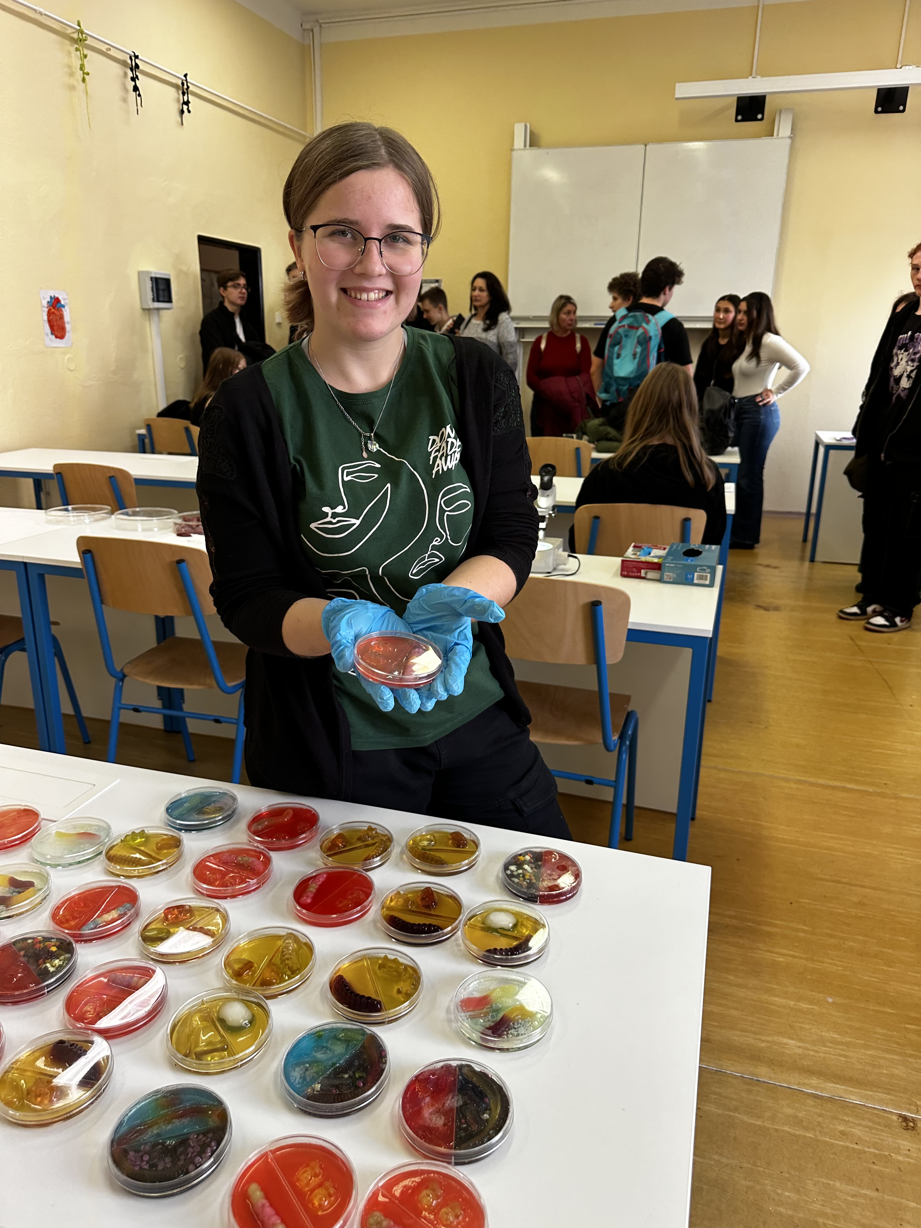
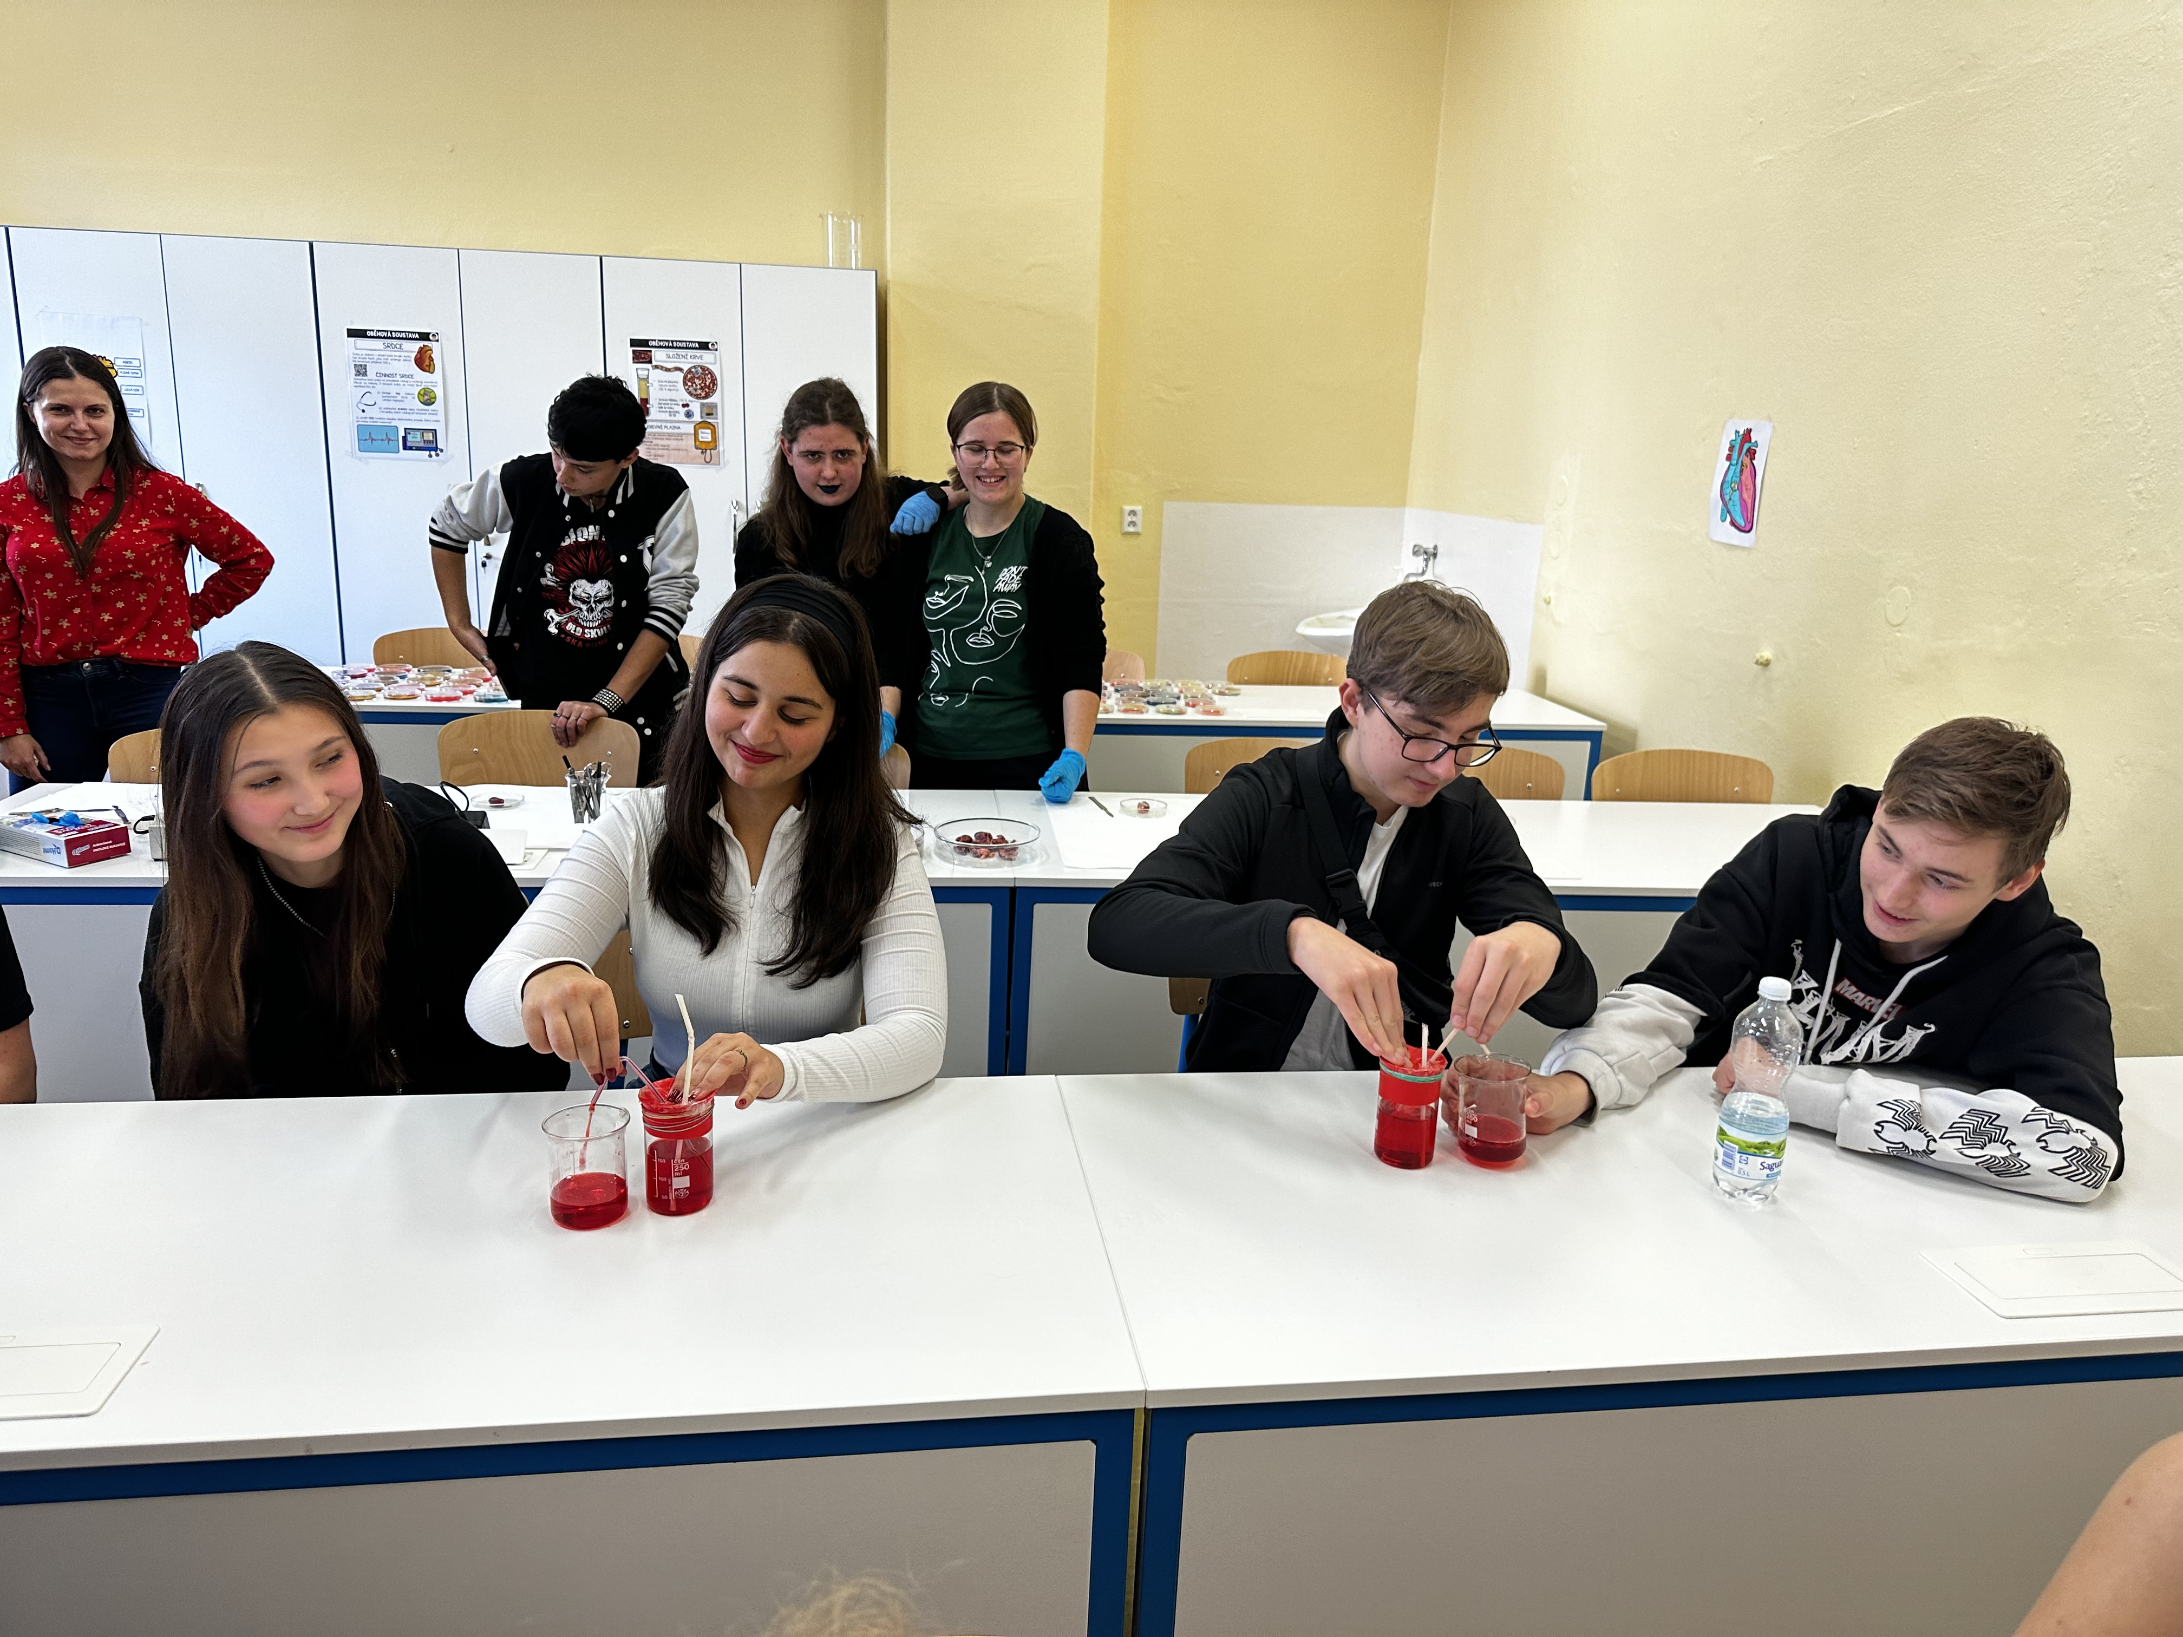
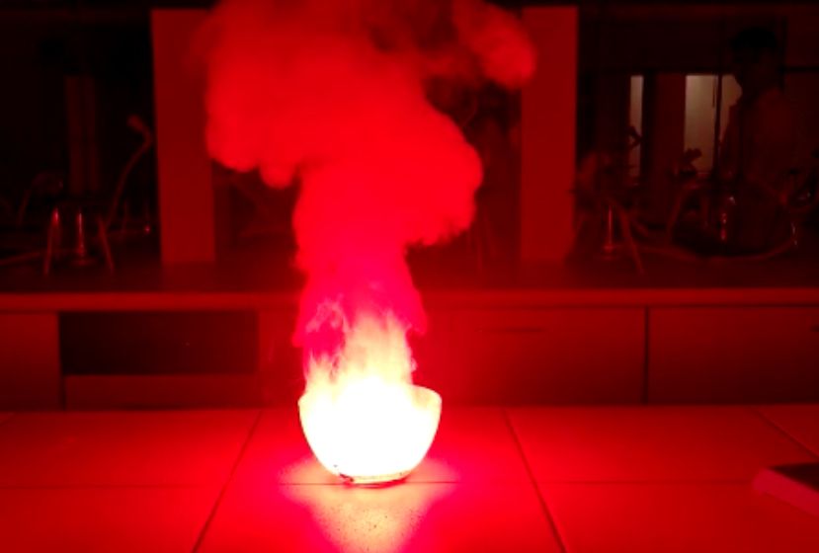
Krajské kolo

Slide 10
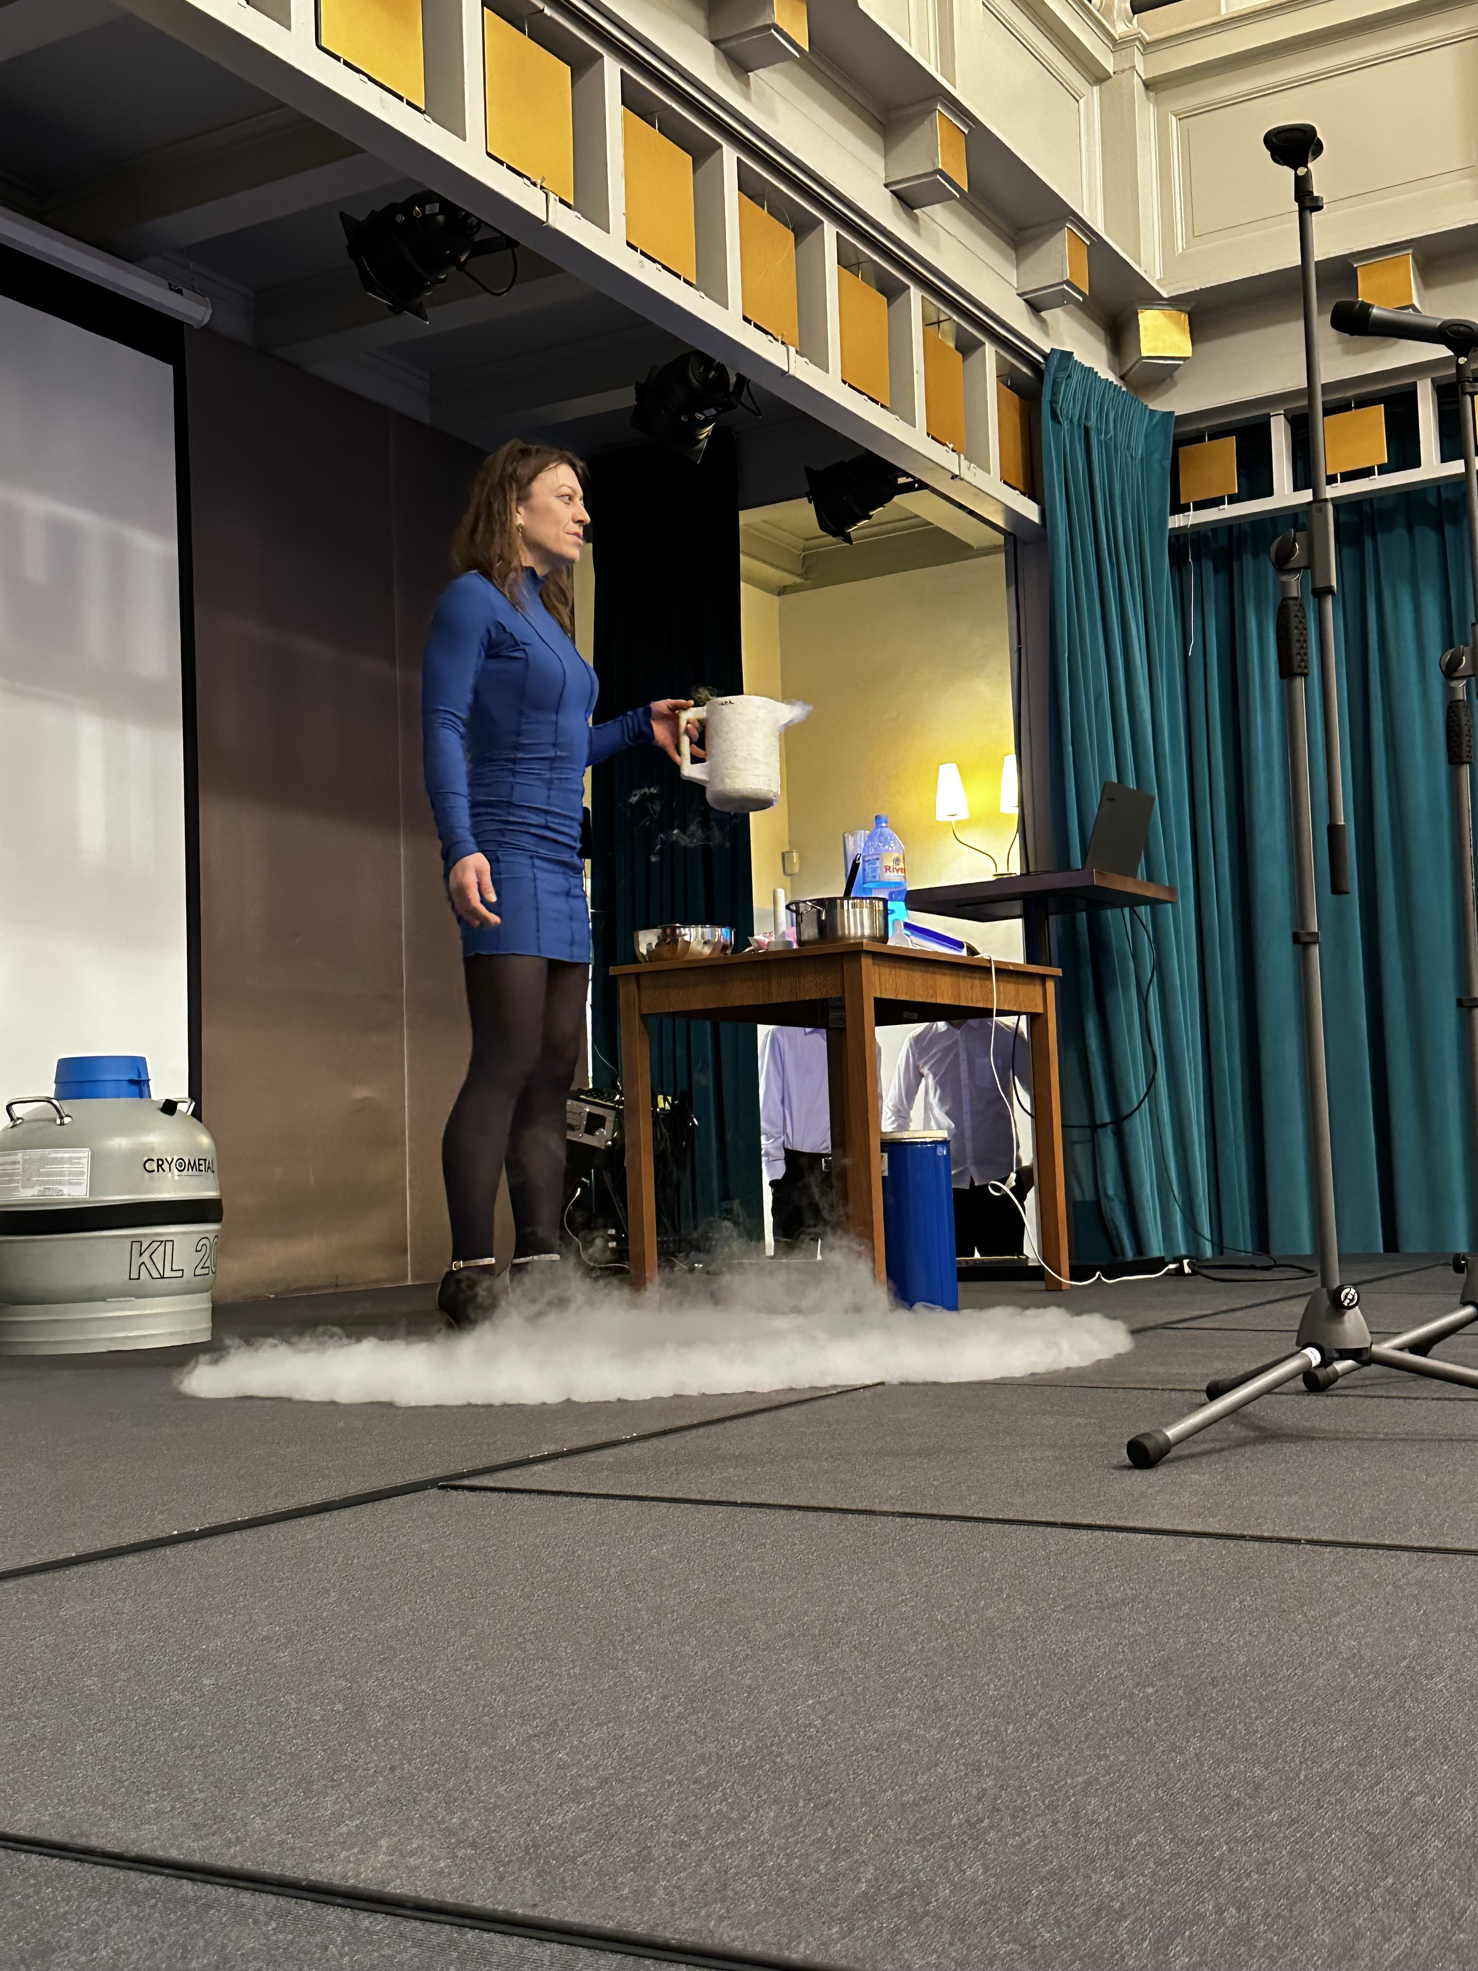
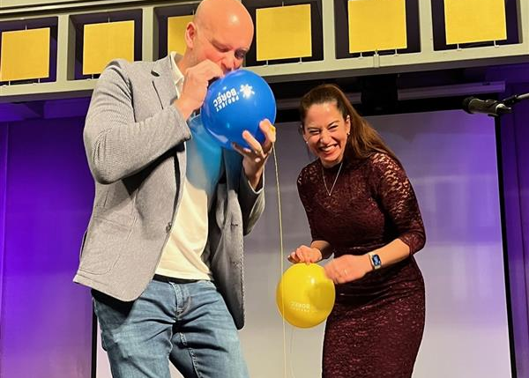
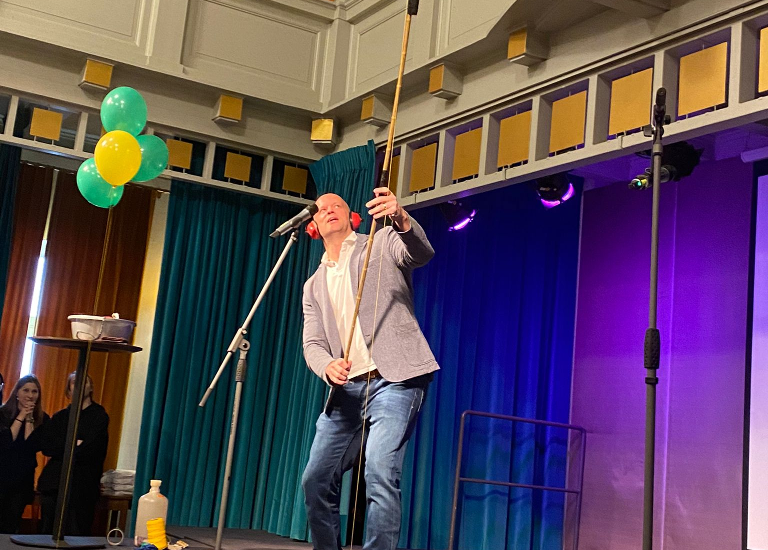
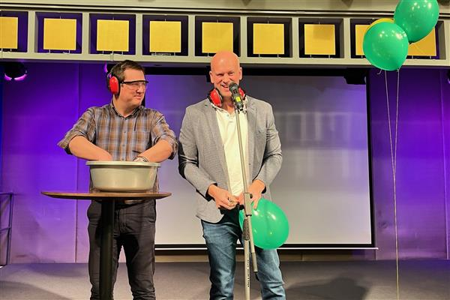
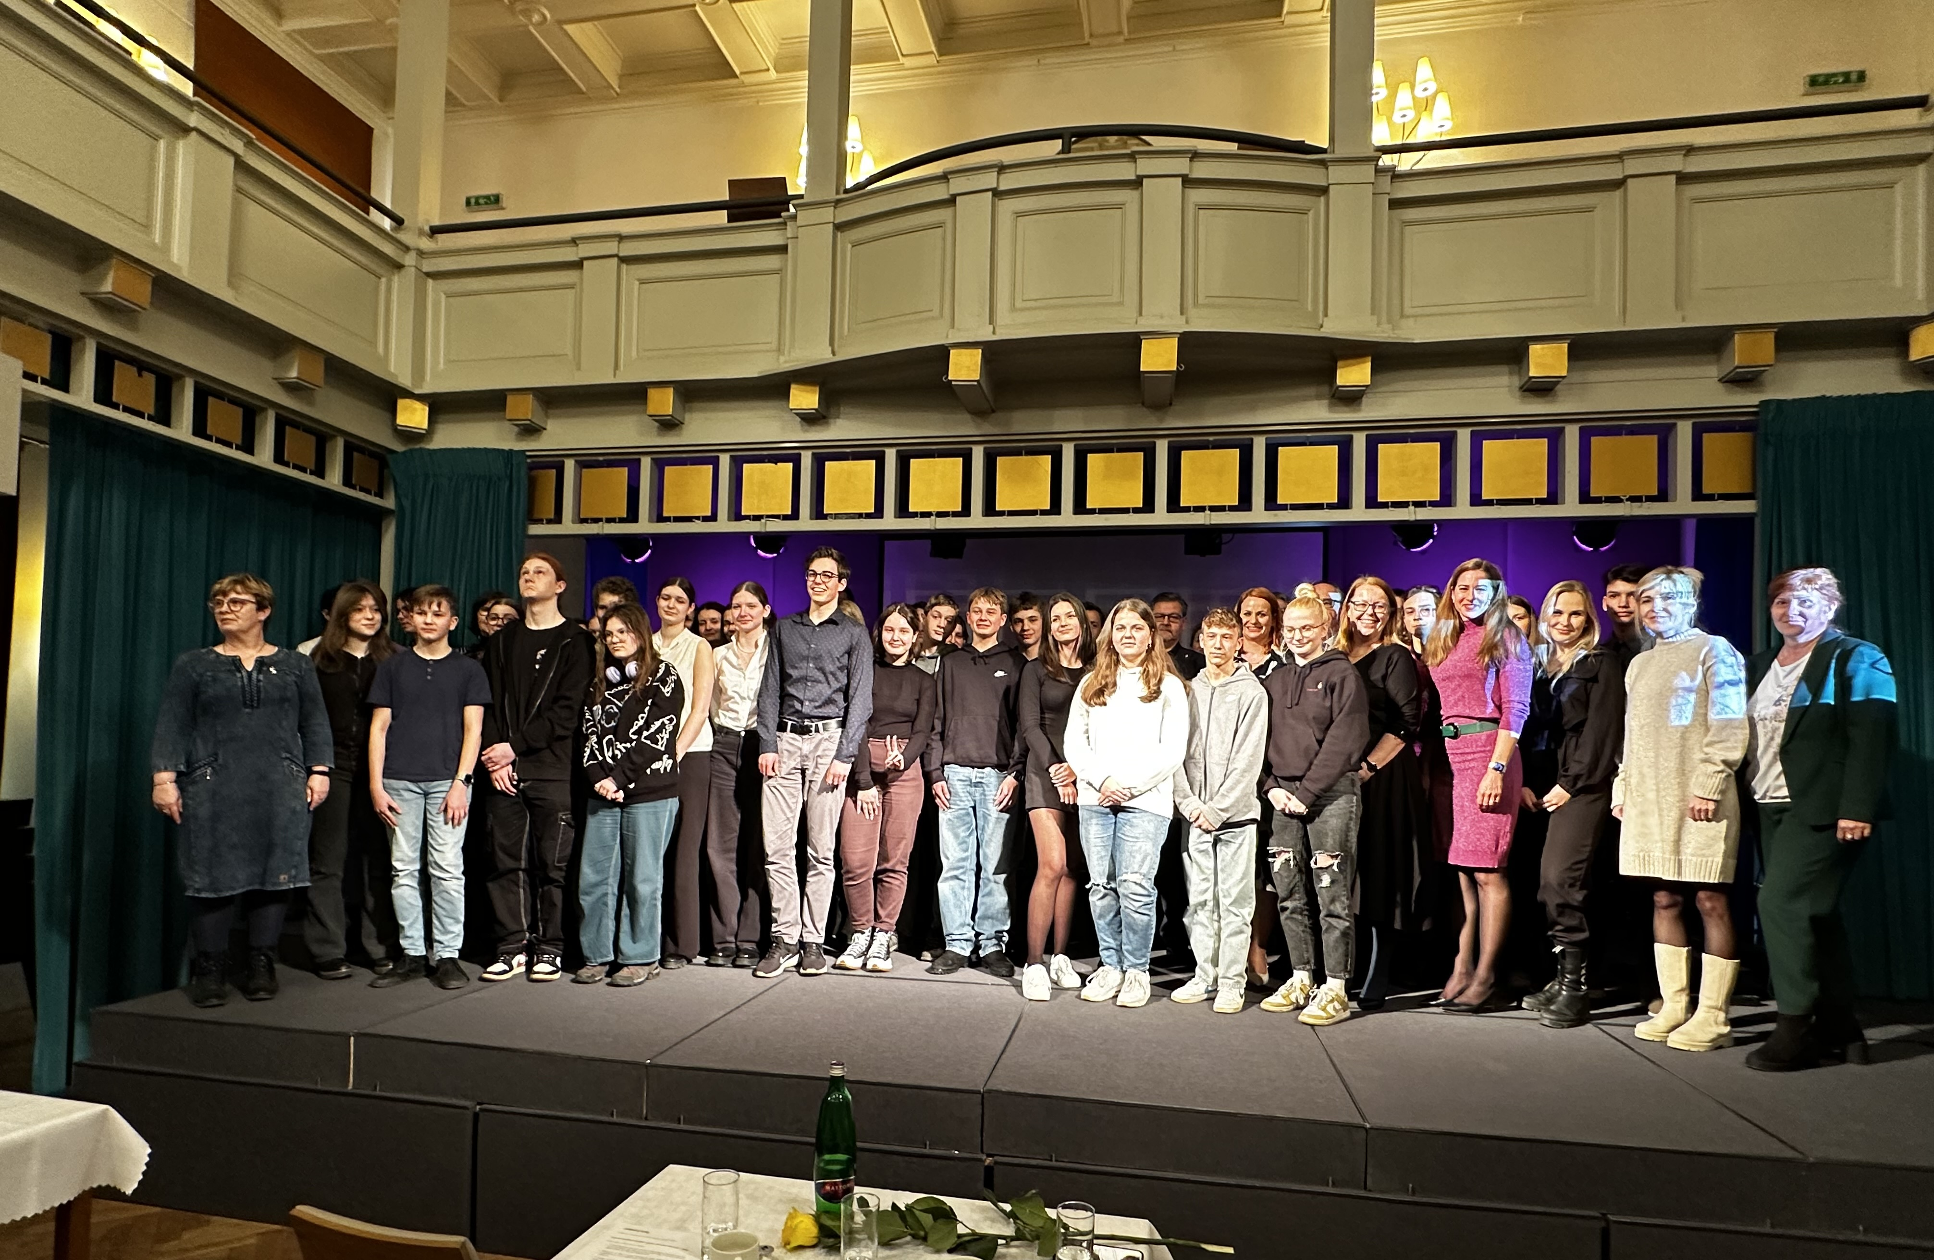
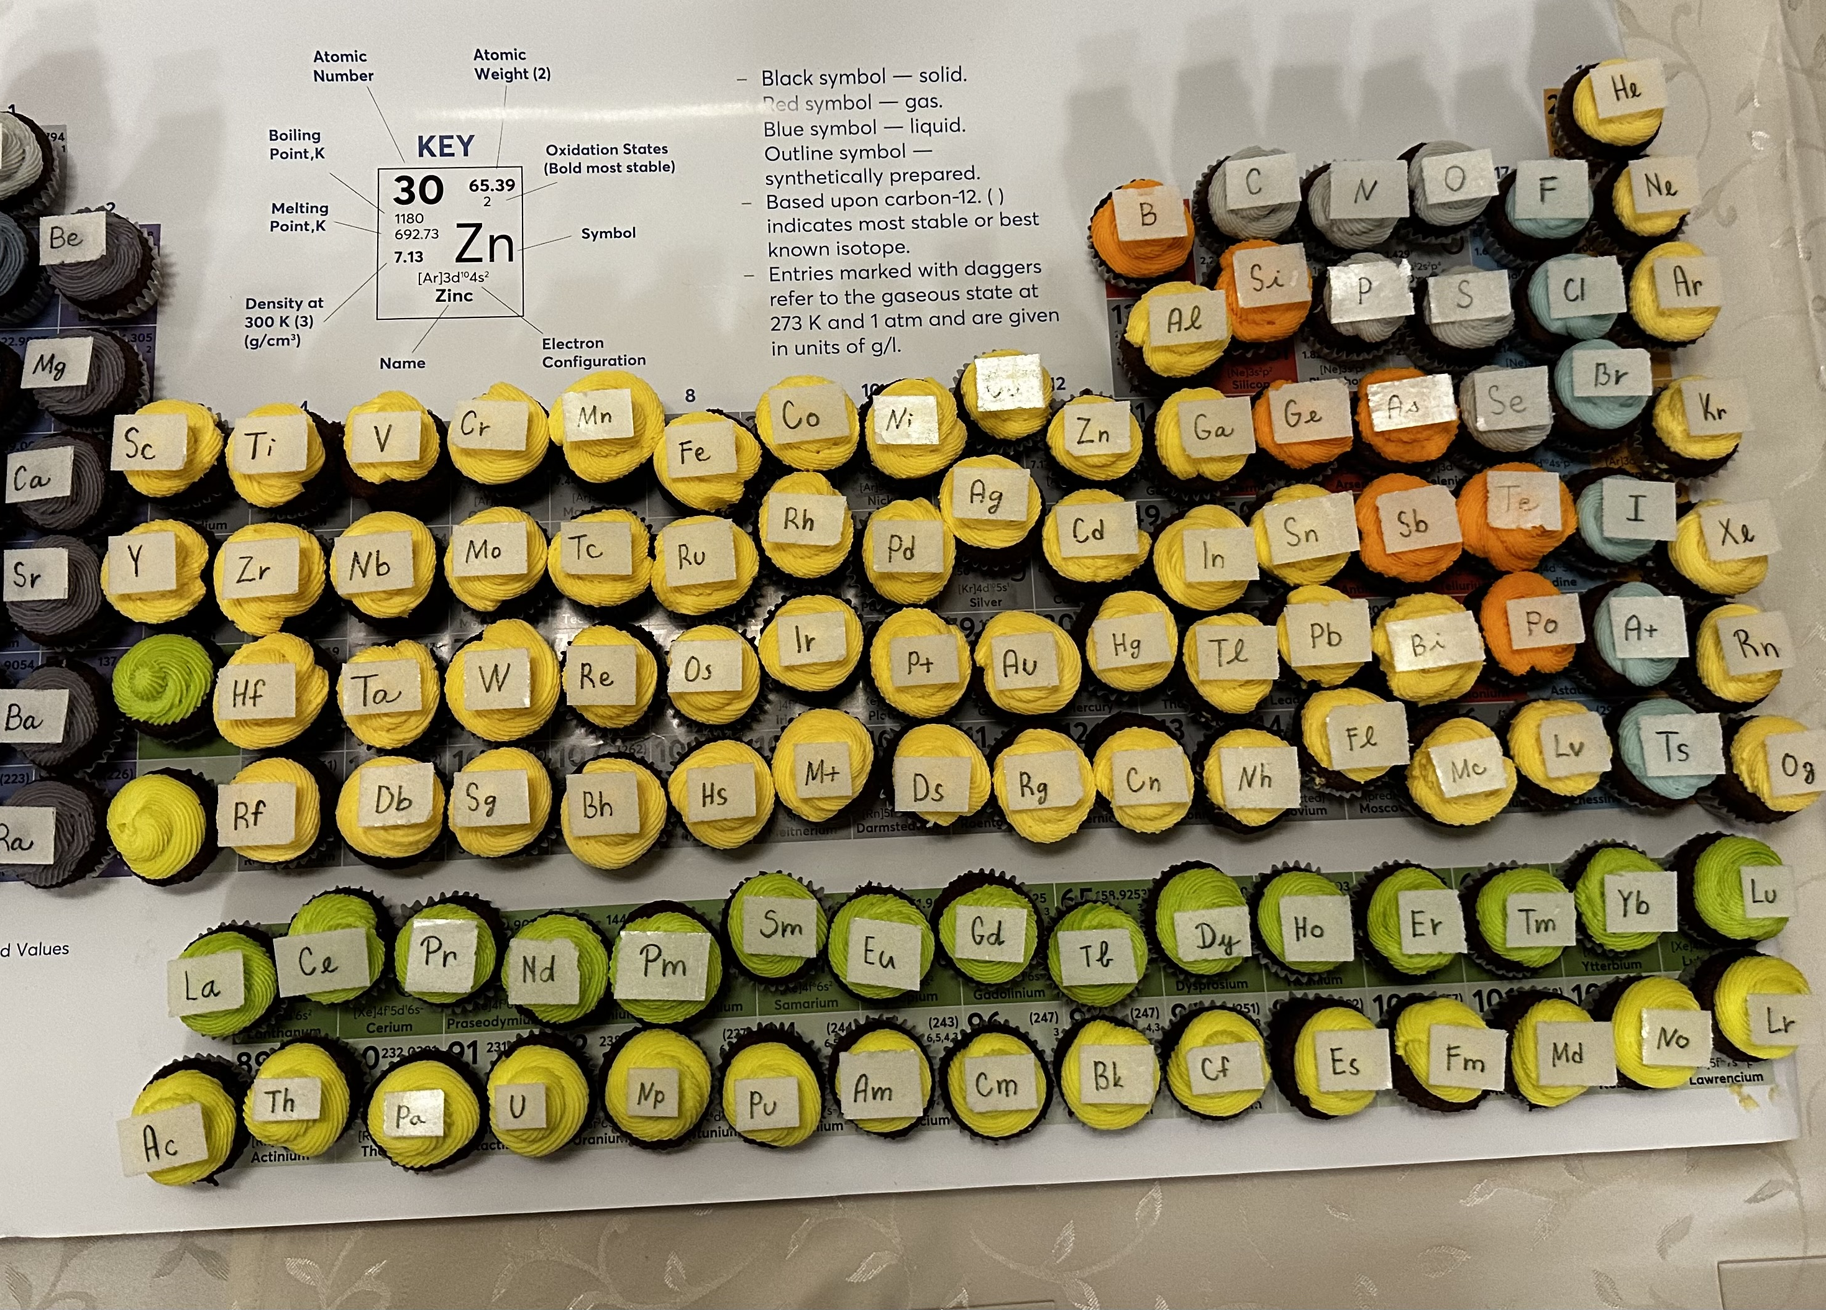
Slavnostní vyhlášení regionálního kola

Slide 11
Naši úspěšní účastníci
Hledáme nejlepšího mladého chemika je největší chemickou soutěží v republice s účastí tisíců žáků.
22 295 žáků ze 767 ZŠ
1627 žáků ze 48 ZŠ

Slide 12
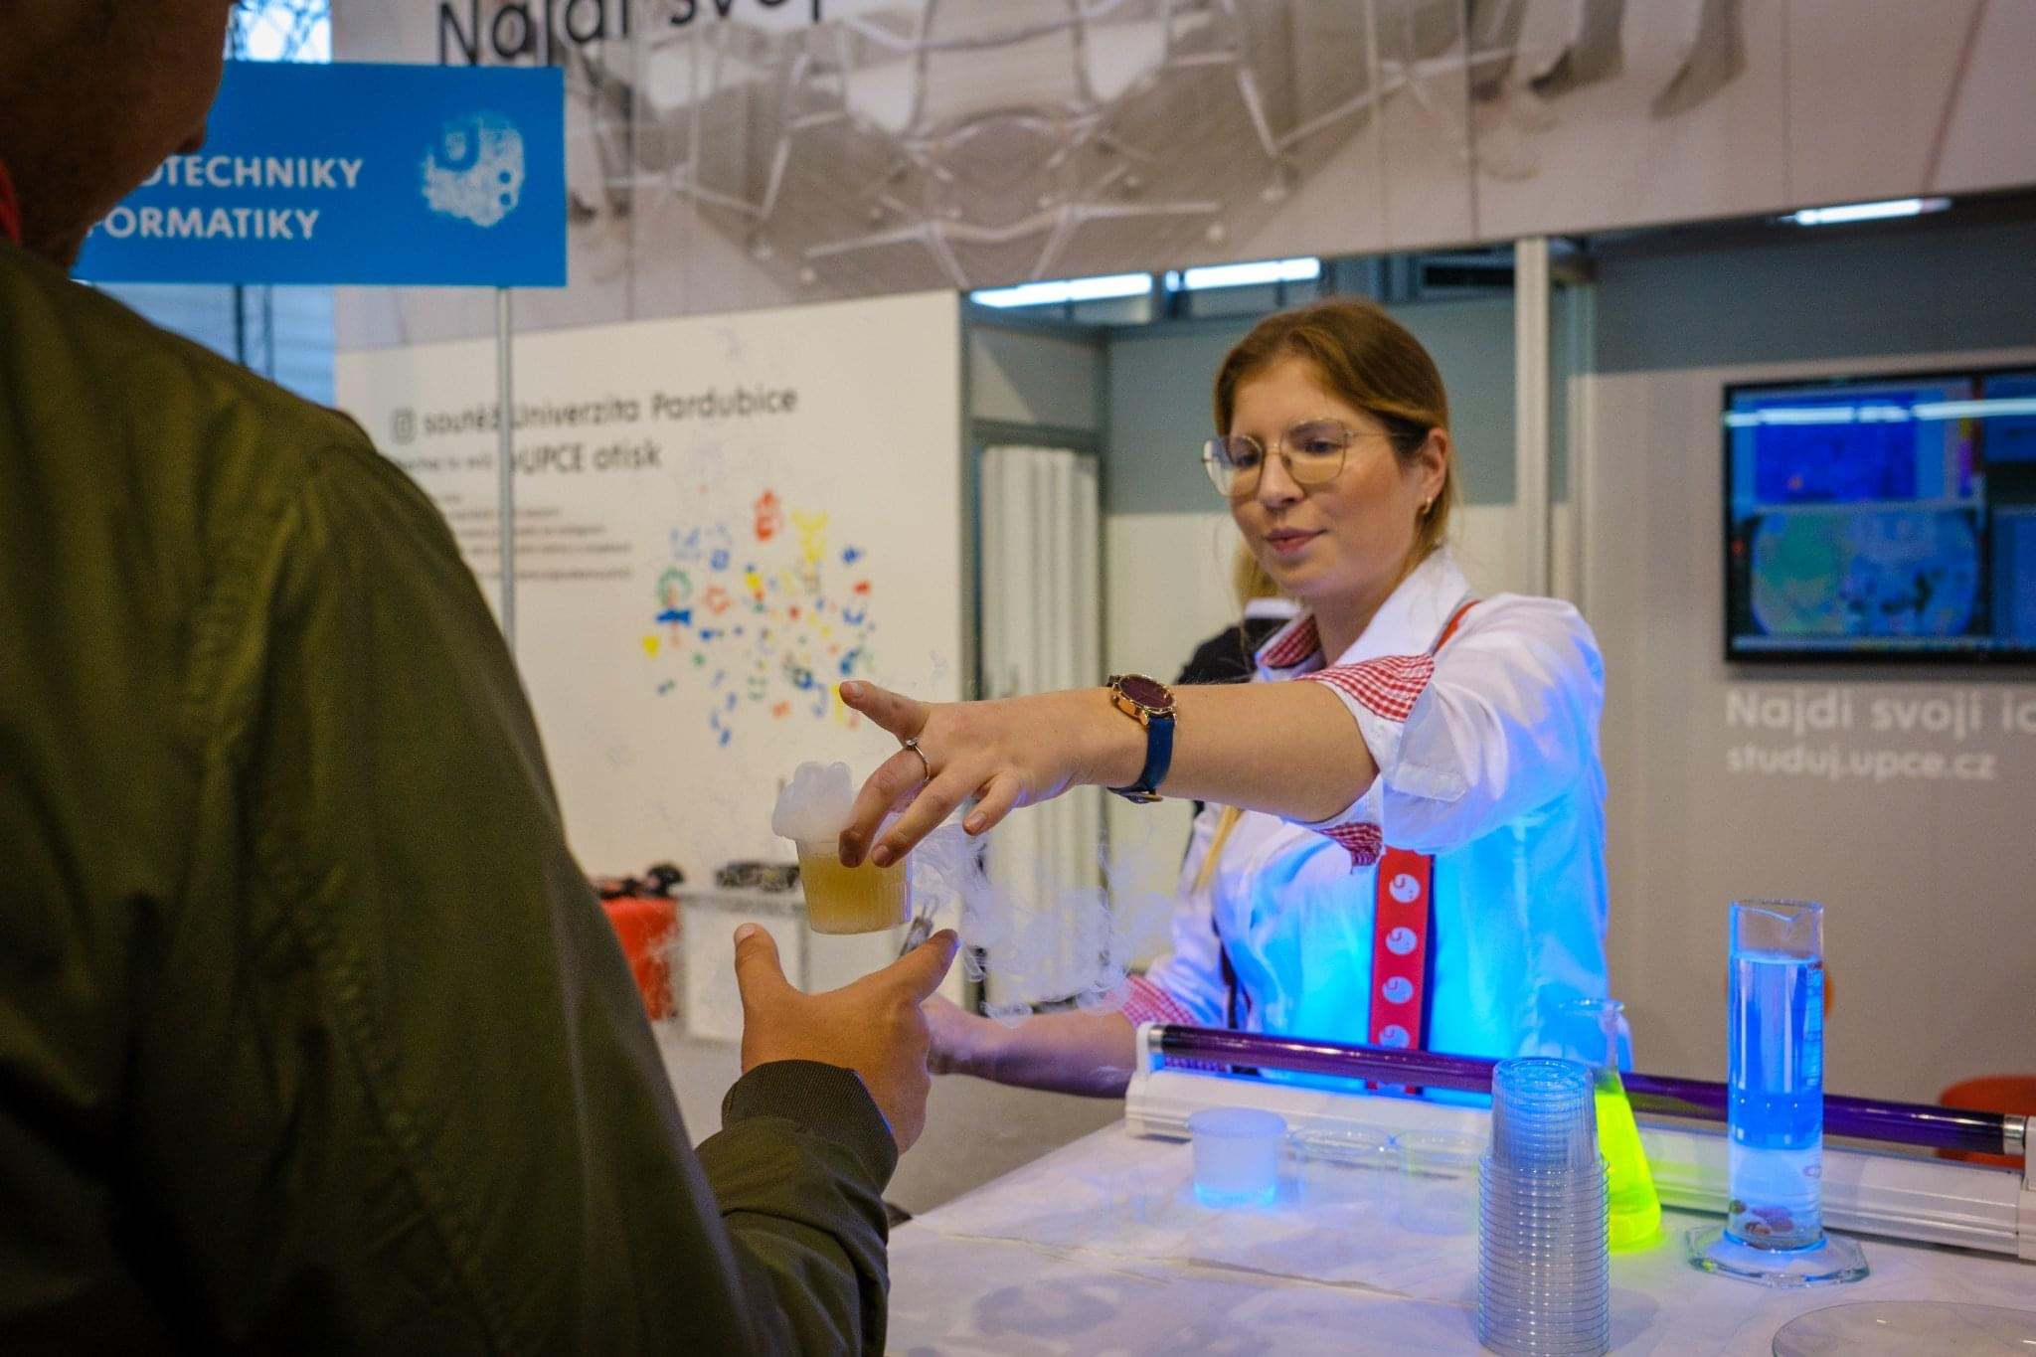
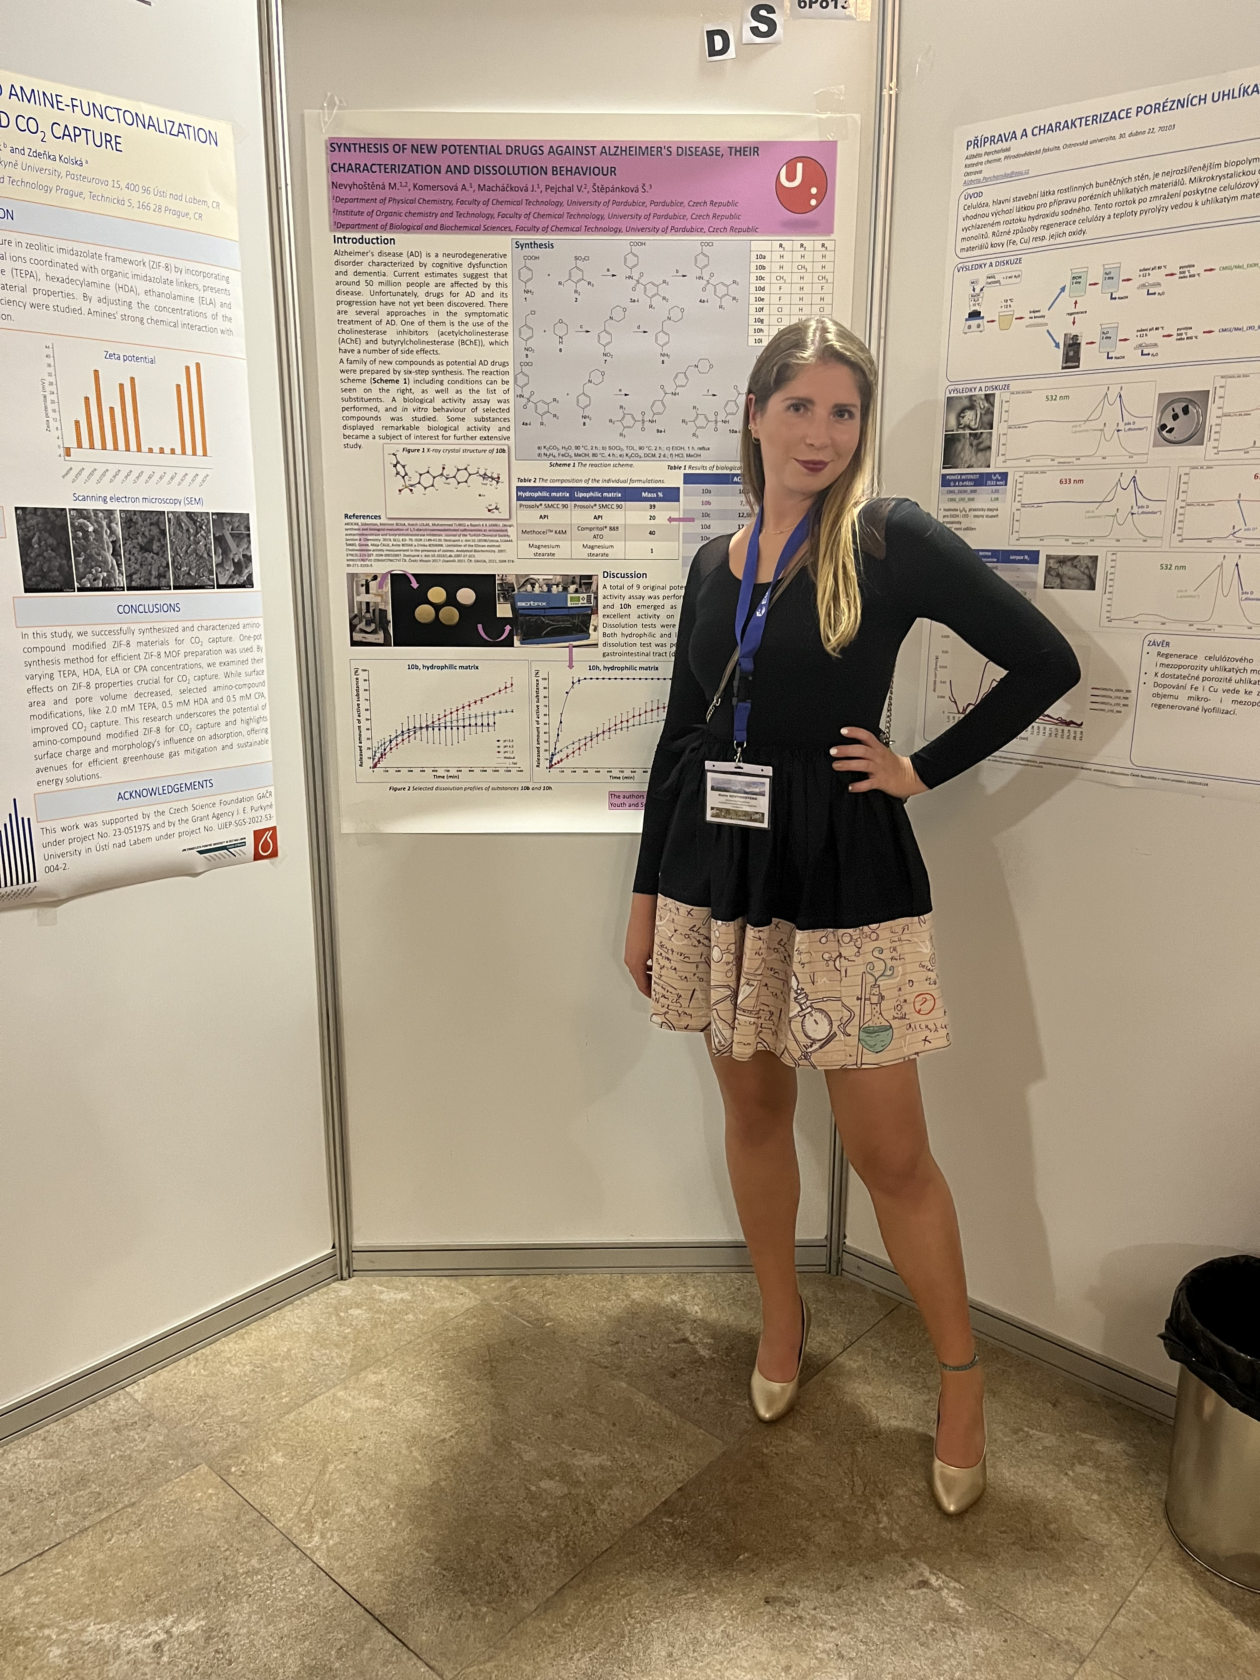
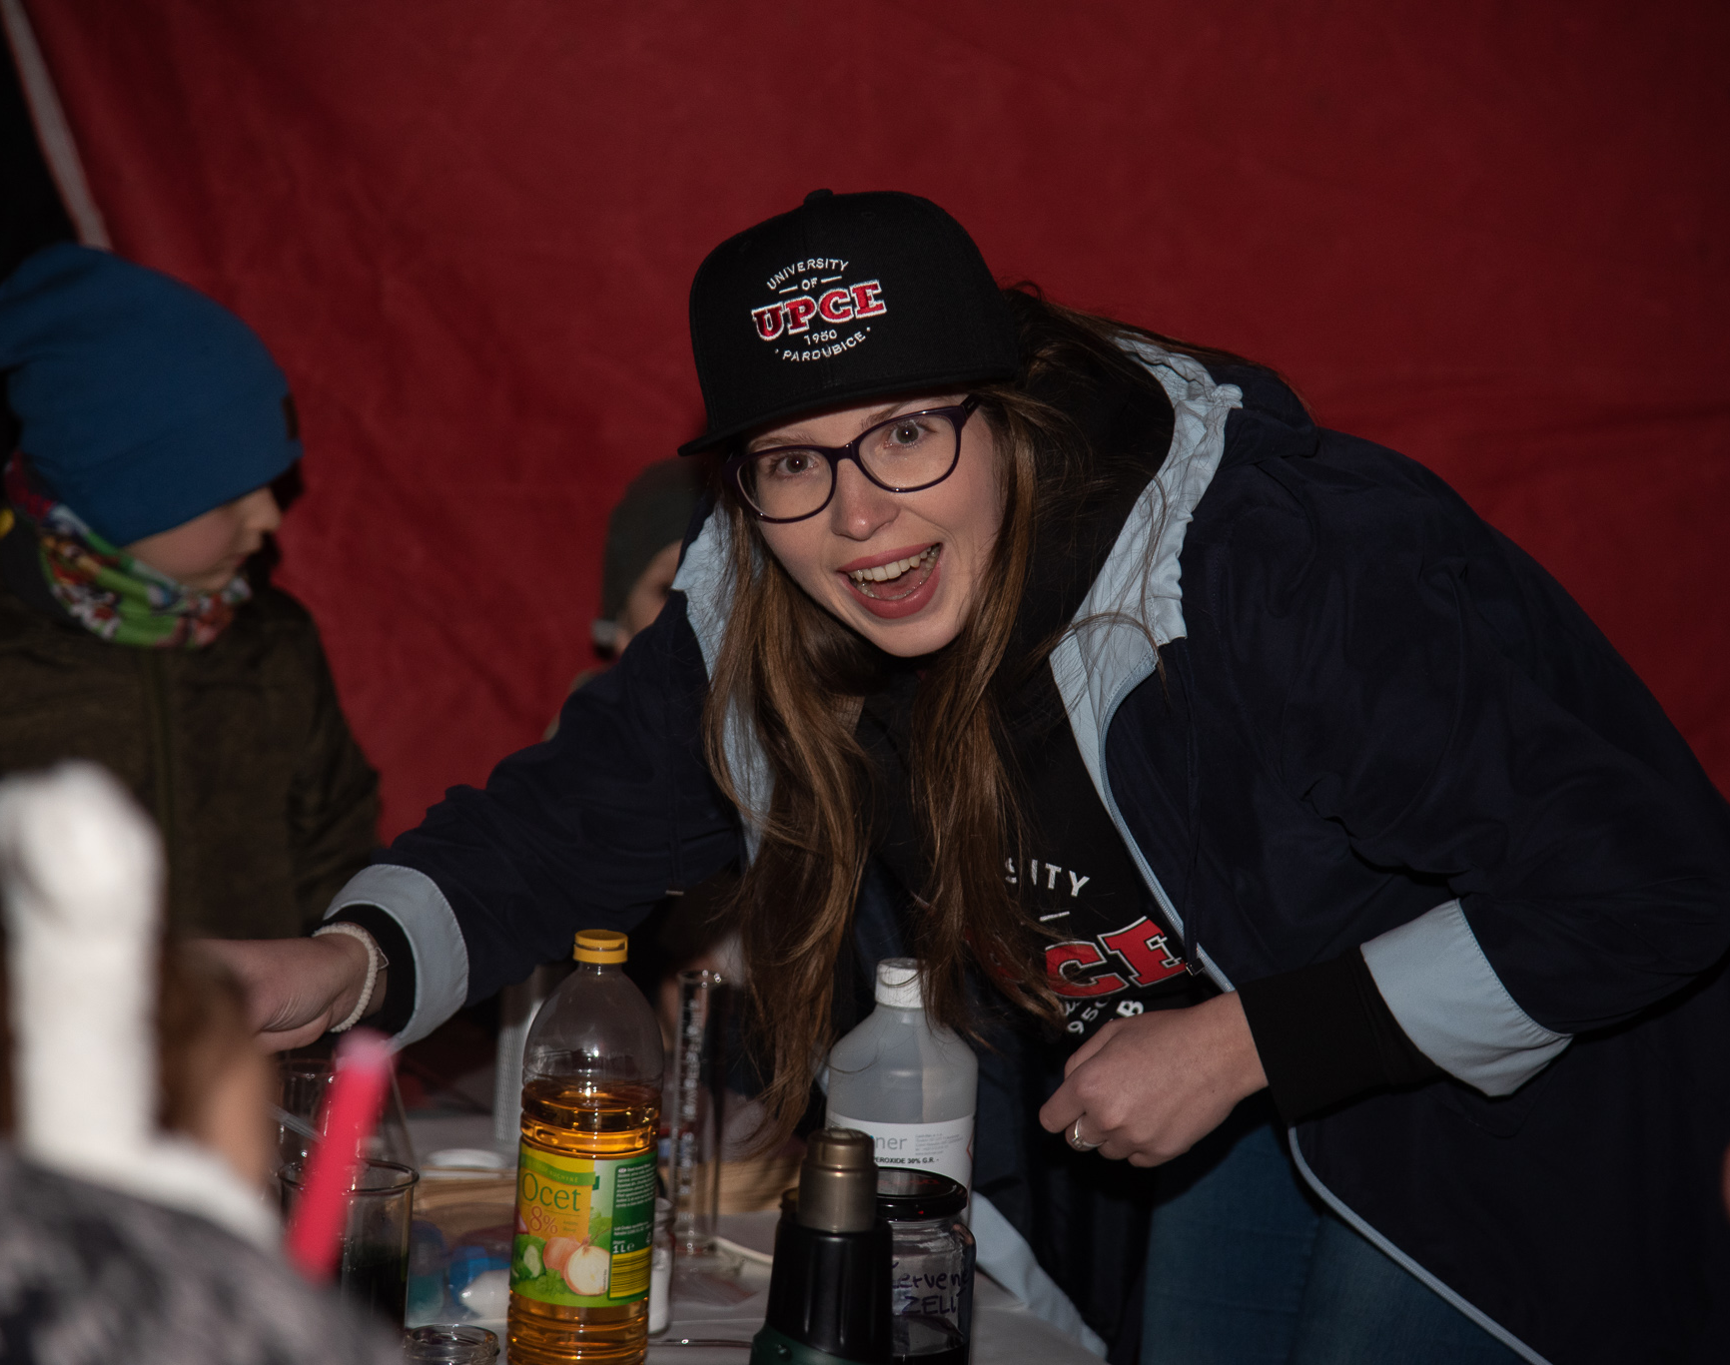
Ing. Marie Nevyhoštěná absolventka FChT UPCE, momentálně doktorandka vítězka 1. ročníku MCH 2012-2013, soutěžila za ZŠ Letovice

Slide 13
Podpora od partnerů
Organizace soutěže v takovém formátu, ve kterém jej pořádá naše škola, je náročnější na čas i na financování.
Jak nám chemické firmy pomáhají?
- sponzorství
- technická podpora

Slide 14
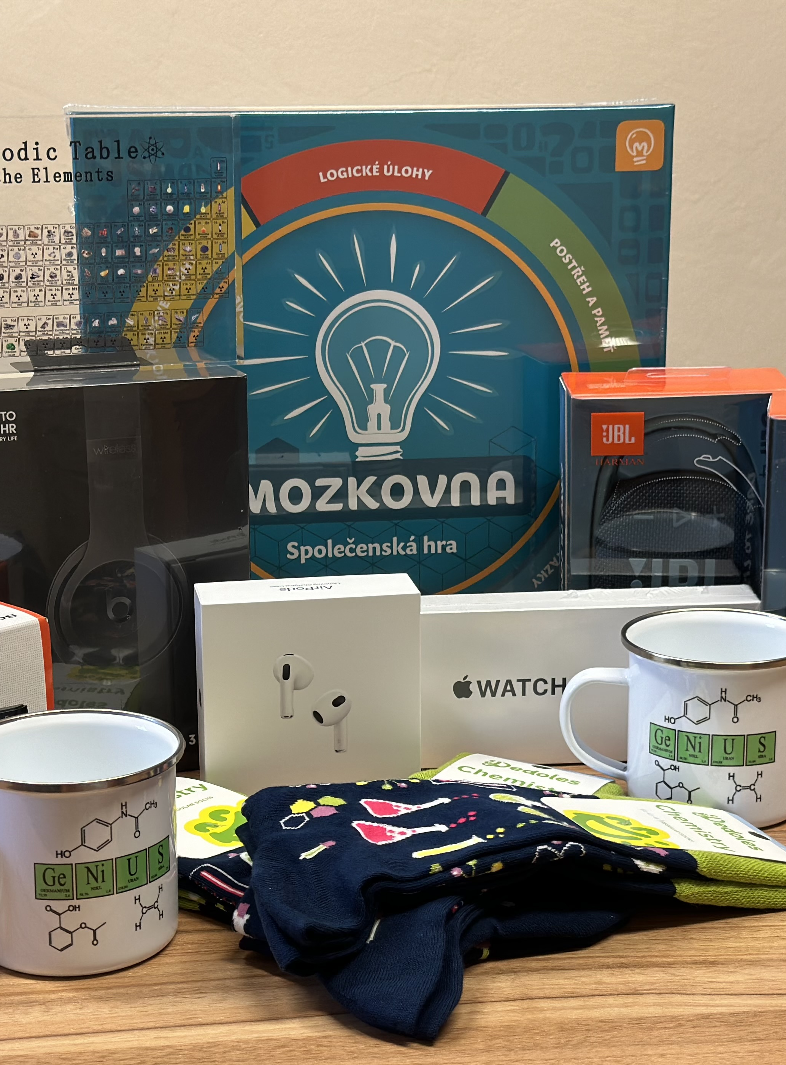
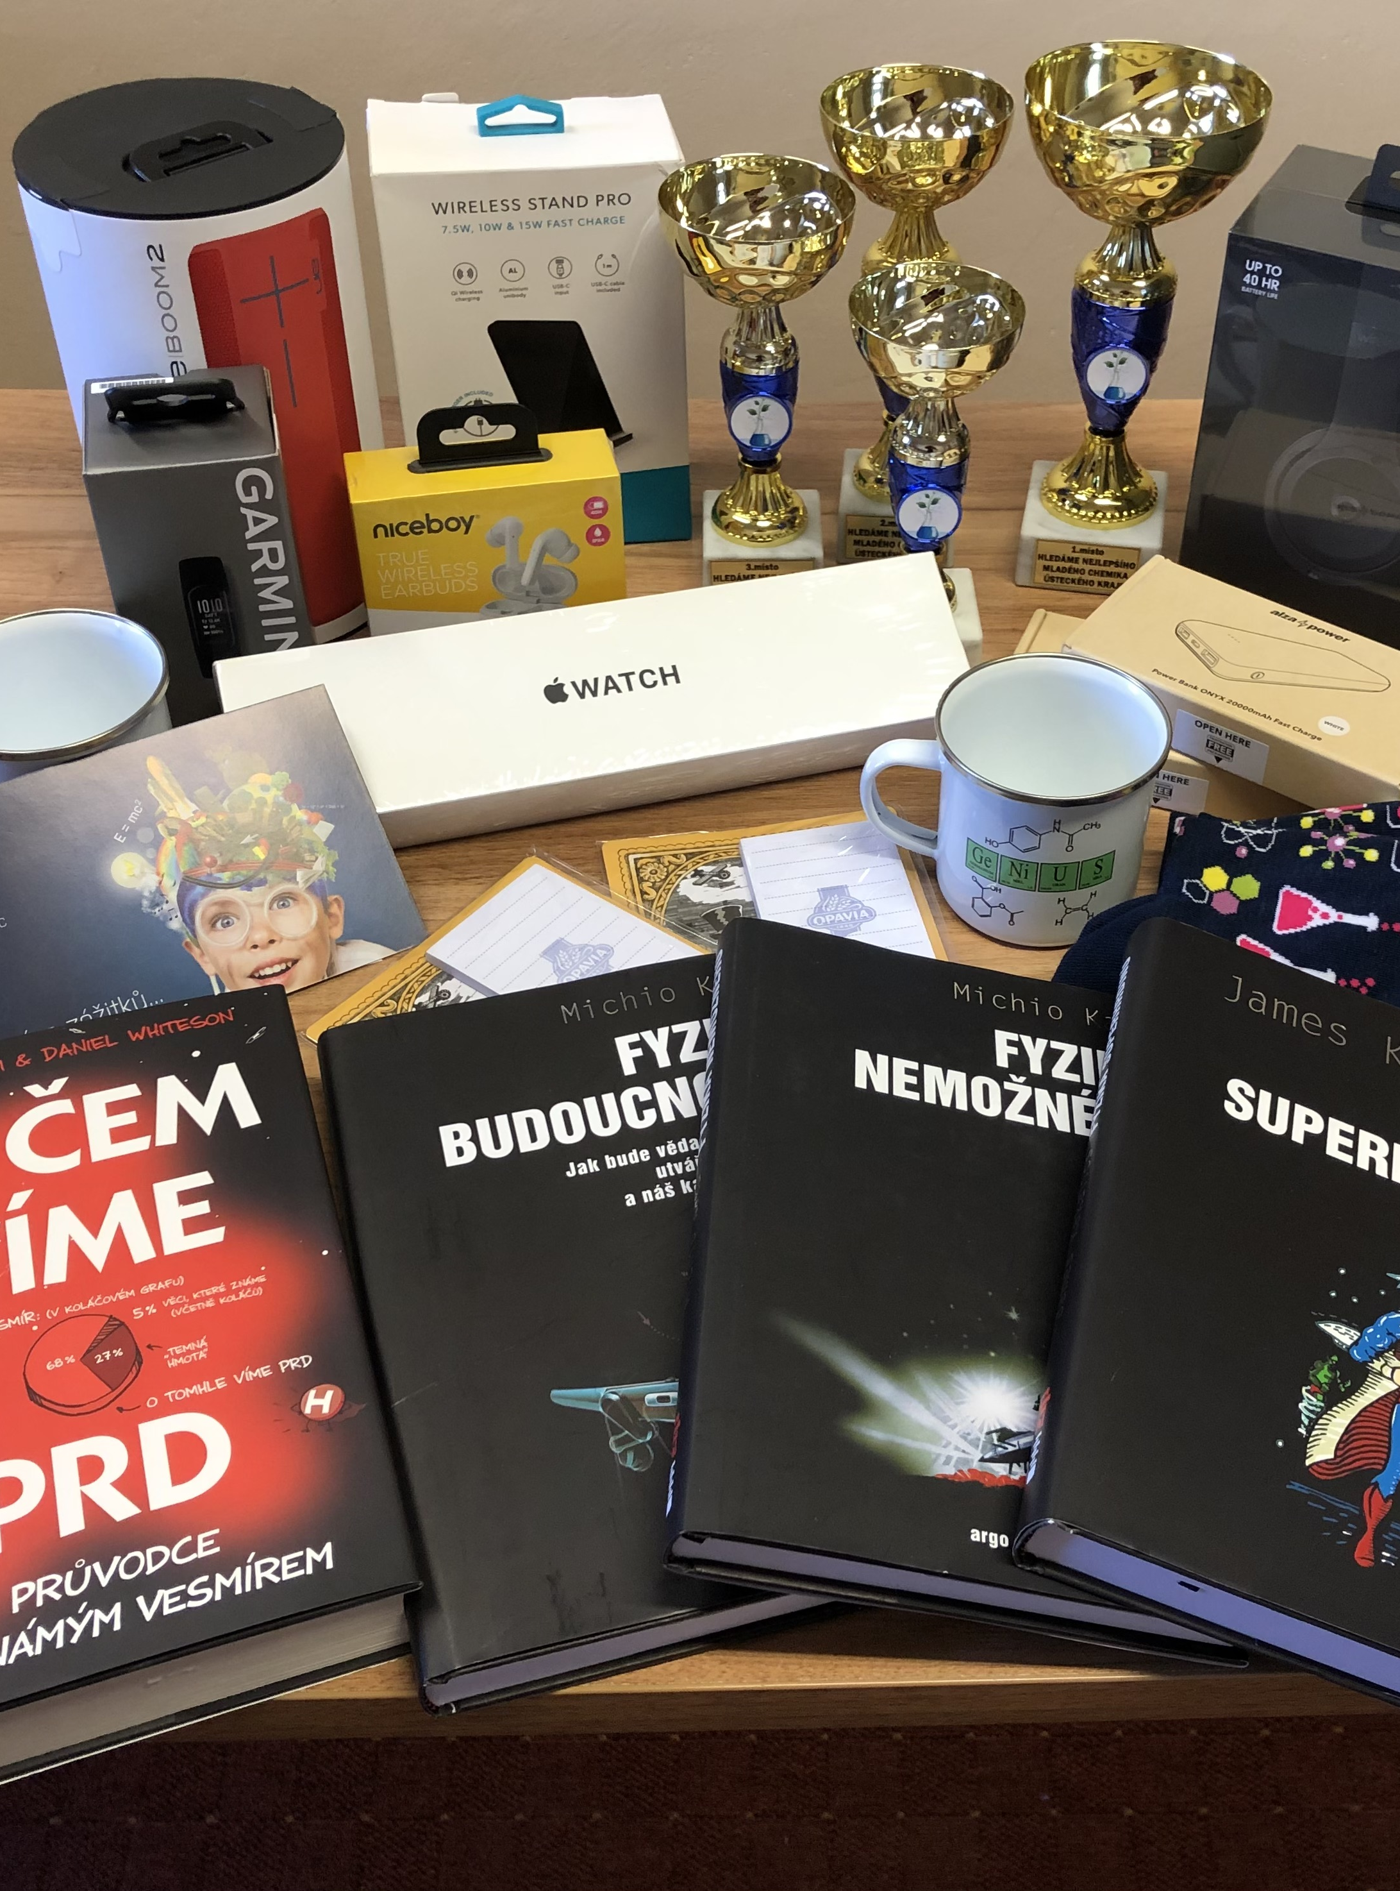

Slide 15
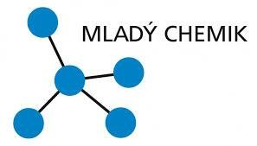















Partneři soutěže

Slide 16
Proč podporovat tuto soutěž?
Investice do budoucích talentů
Přístup k mladým talentům
Dlouhodobá perspektiva
Zviditelnění a pozitivní image
Reputace
Networking

Slide 17
Jak se můžete zapojit?
Finanční podpora: Pomozte organizovat soutěž.
Odborná spolupráce: Poskytněte své odborníky.
Materiální podpora: Poskytněte vybavení nebo chemikálie.
Vaše podpora na celostátní úrovni zajistí maximální dopad.

Slide 18
Připojte se k nám!
Pomozte nám podporovat mladé talenty v chemii.
Vaše podpora na celostátní úrovni je klíčová pro úspěch soutěže.
Kontakt:
Karolína Prošková
E-mail: proskova@soslovo.cz
Telefon:
+420721734888

Slide 19
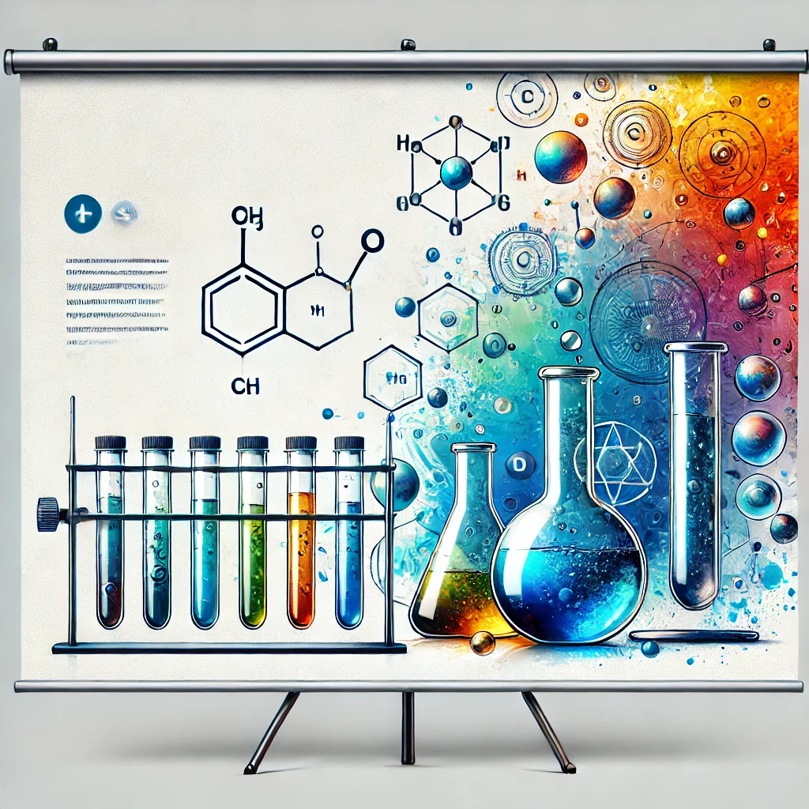

Děkujeme za vaši pozornost a podporu!
www.soslovo.cz

